Slide 1

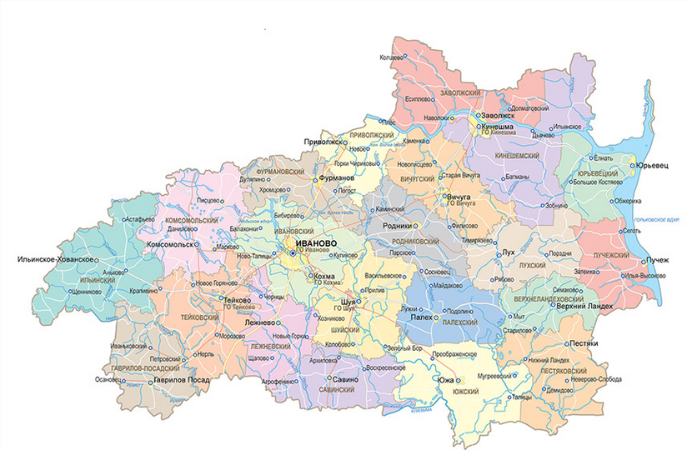
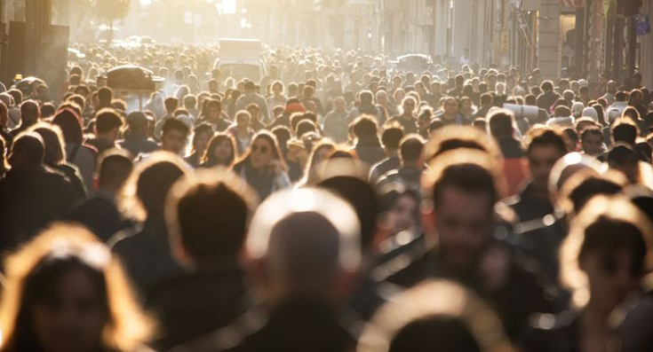
Численность населения Ивановской области
Население: 914,7 тыс. человек Плотность:
42,67 чел./км²

